Slide 1
Docker

Slide 2
목차
도커(Docker)
도커 설치
도커 이미지 당겨오기
컨테이너
Dockerfile

Slide 3
1. 도커(Docker)

Slide 4
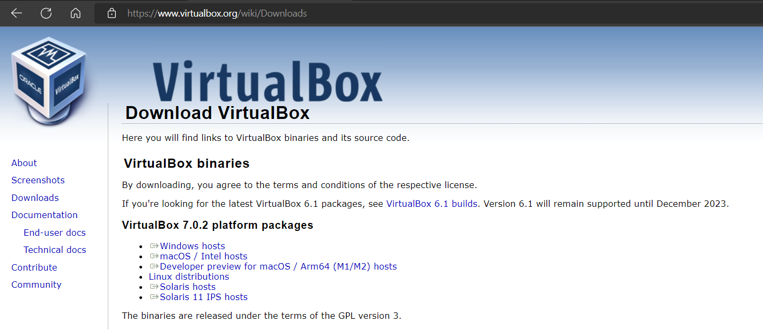
도커 – 도커 설치
Virtual Box 설치
https://www.virtualbox.org/wiki/Downloads

Slide 5
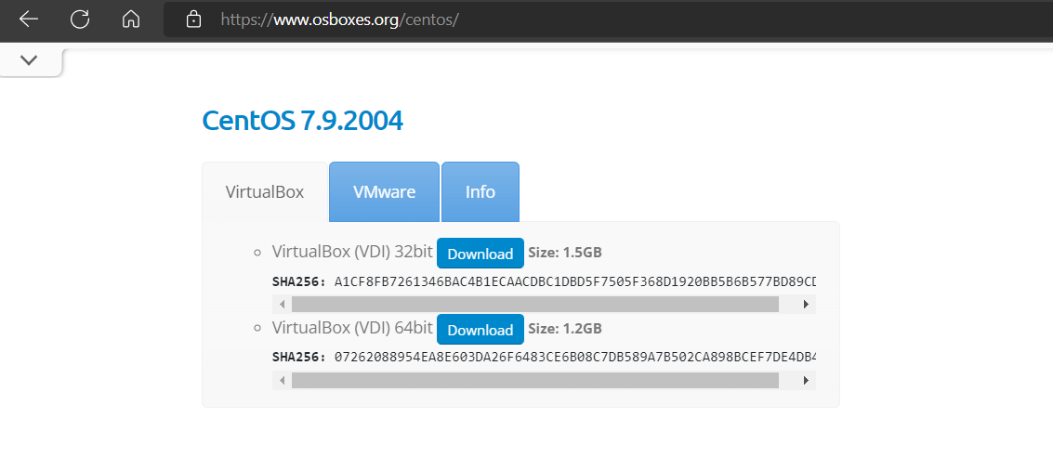
도커 – 도커 설치
CentOS 7.9 VDI (Virtual Hard Disk Image) 파일 다운로드
https://www.osboxes.org/centos/

Slide 6
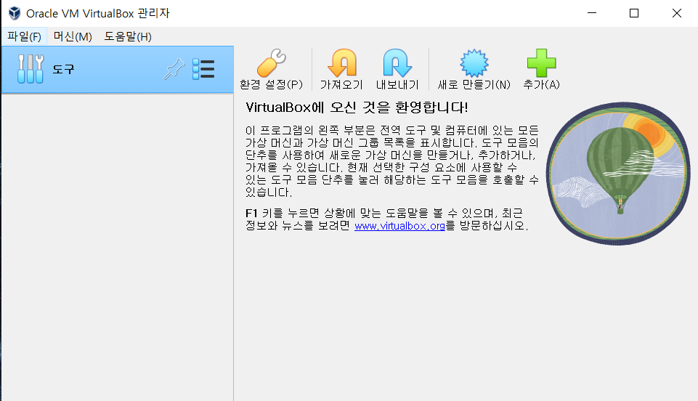
도커 – 도커 설치
VM 생성
새로 만들기를 선택한다.

Slide 7
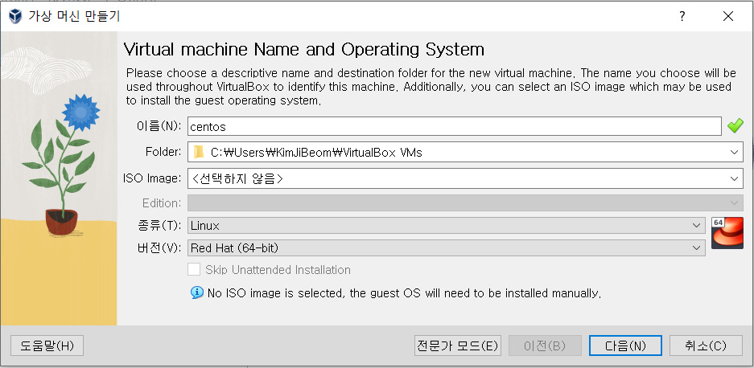
도커 – 도커 설치
VM 생성
VM 이름을 설정하고 종류는 Linux, 우리는 Red Hat 계열인 CentOS를 사용함으로 버전은 Red Hat으로 설정한다.

Slide 8
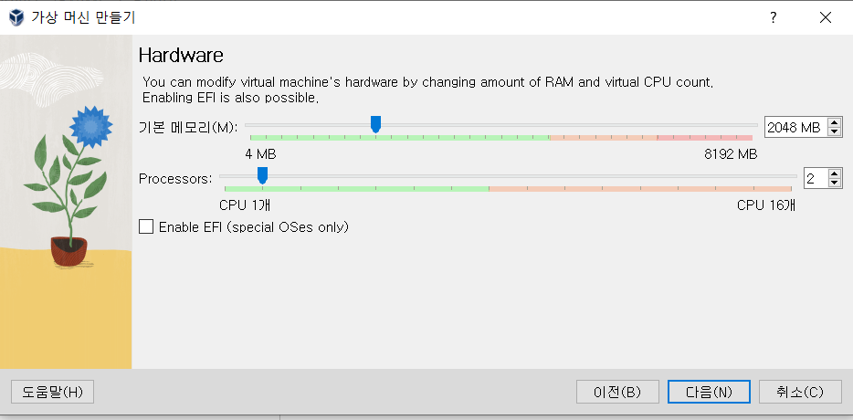
도커 – 도커 설치
VM 생성
메모리는 2048 MB, CPU는 2개 할당한다.

Slide 9
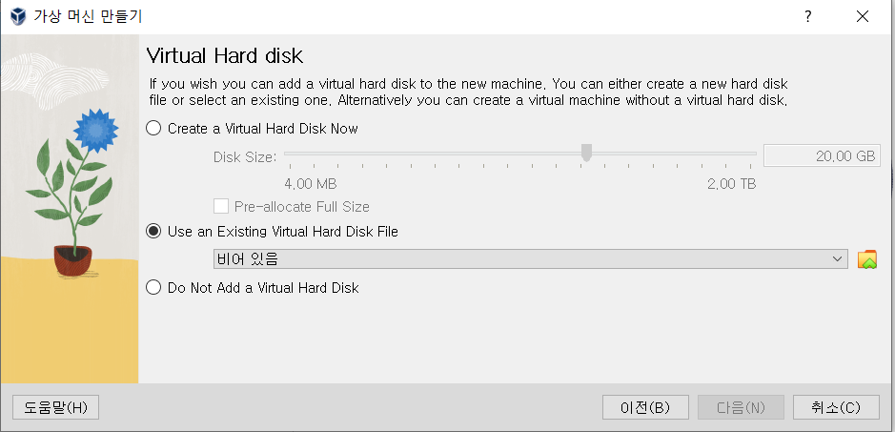
도커 – 도커 설치
VM 생성
“Use an Existing Virtual Hard Disk File”을 선택하고 다운받은 VDI 파일을 추가한다.

Slide 10
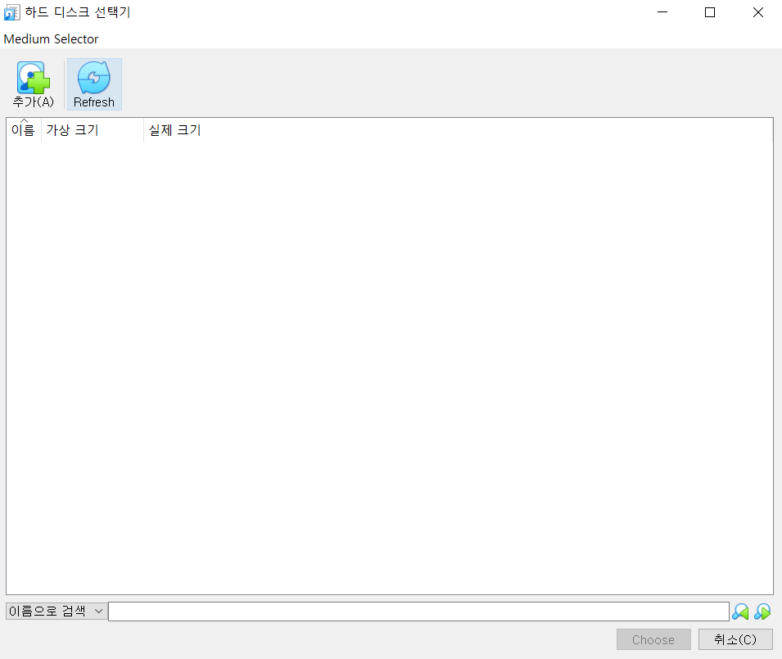
도커 – 도커 설치
VM 생성
VDI 파일이 아직 선택되지 않은 상태이므로 추가한다.

Slide 11
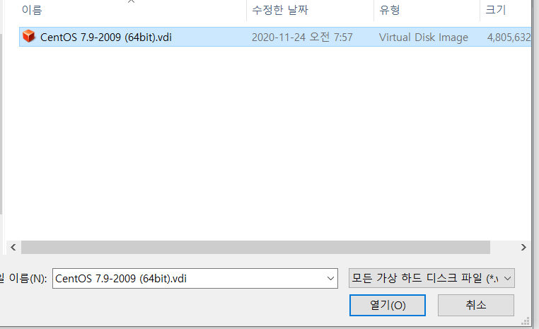
도커 – 도커 설치
VM 생성
다운 받은 VDI 파일을 추가한다.

Slide 12
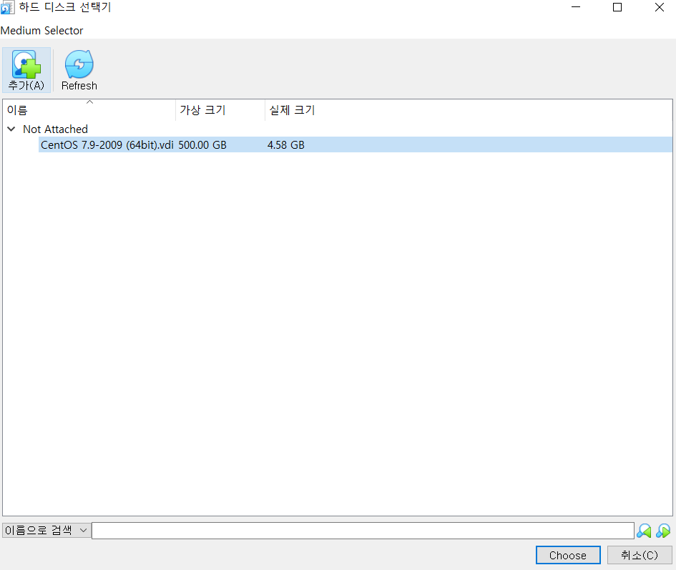
도커 – 도커 설치
VM 생성
추가된 VDI 파일을 선택한다.

Slide 13
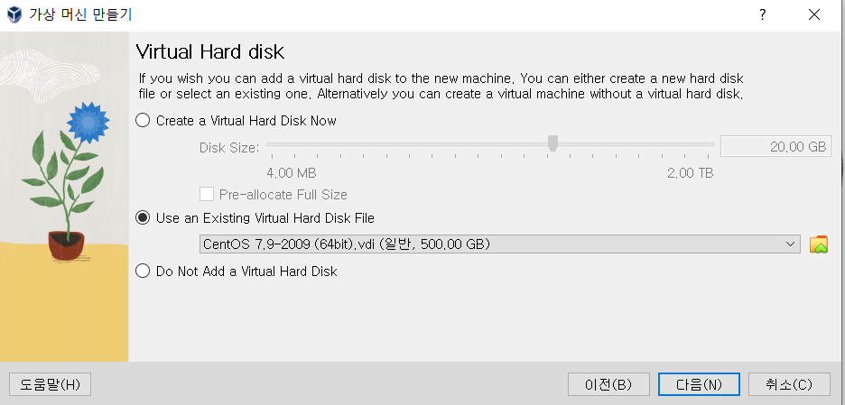
도커 – 도커 설치
VM 생성
다운 받은 VDI 파일이 선택되었음을 확인하고 다음으로 넘어간다.

Slide 14
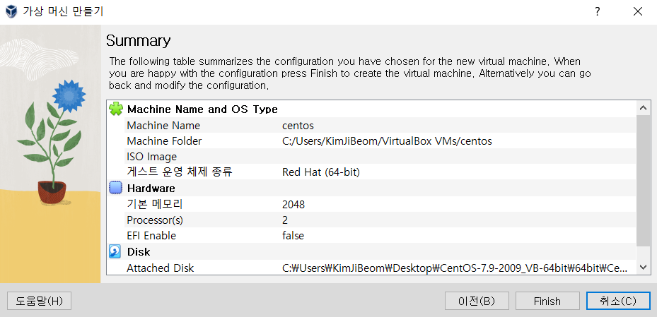
도커 – 도커 설치
VM 생성
VM이 생성되었고 생성된 VM에 대한 정보를 확인한다.

Slide 15
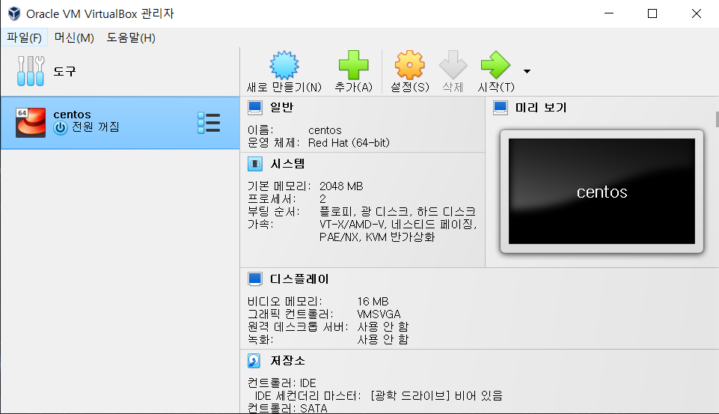
도커 – 도커 설치
VM 시작
생성한 VM을 시작한다.

Slide 16
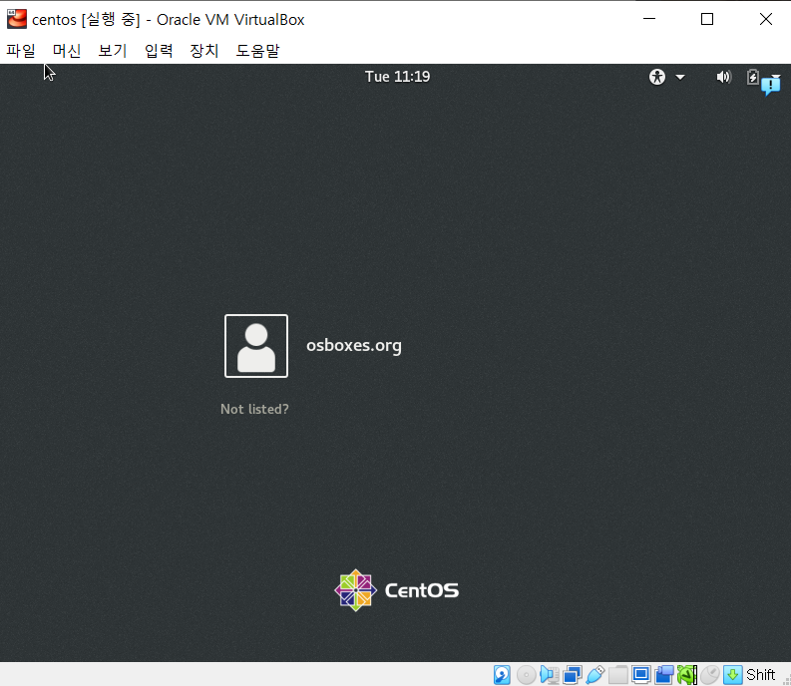
도커 – 도커 설치
호스트 키 변경
사용의 편의성을 위해 호스트 키를 변경한다.
상단의 [입력] => [키보드] => [키보드 설정]을 선택한다.

Slide 17
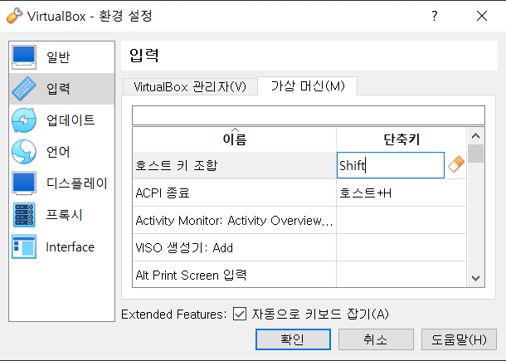
도커 – 도커 설치
호스트 키 변경
호스트 키 조합의 단축키를 Shift로 변경한다.
가상 머신 사용 중 호스트로 마우스를 변경하고 싶으면 이제 Shift키를 누르면 된다.

Slide 18
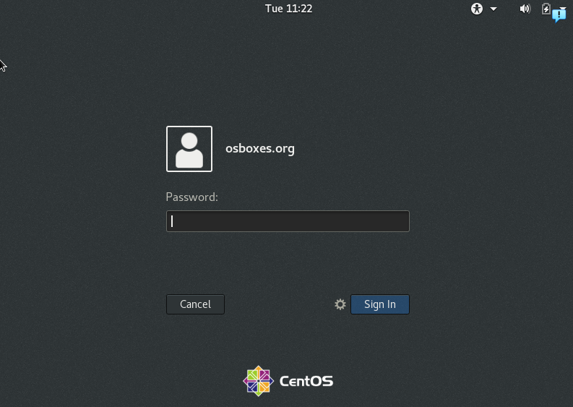

도커 – 도커 설치
VM 접속
다운 받은 VDI 파일을 사용하여 만든 VM은 사용자 계정과 Root 계정의 비밀번호가 “osboxes.org”로 설정되어 있다.
비밀번호를 입력하여 접속한다.

Slide 19
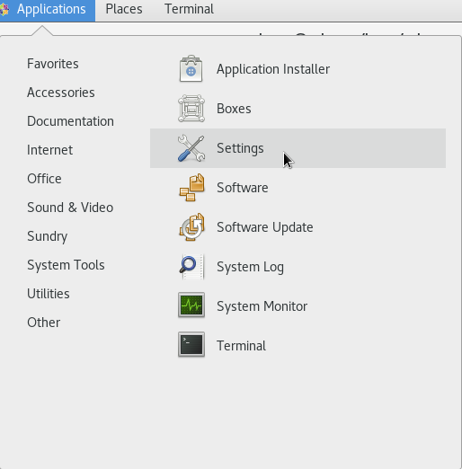
도커 – 도커 설치
VM 네트워크 설정
화면 왼쪽 상단의 Applications => System Tools => Settings 으로 이동한다.

Slide 20
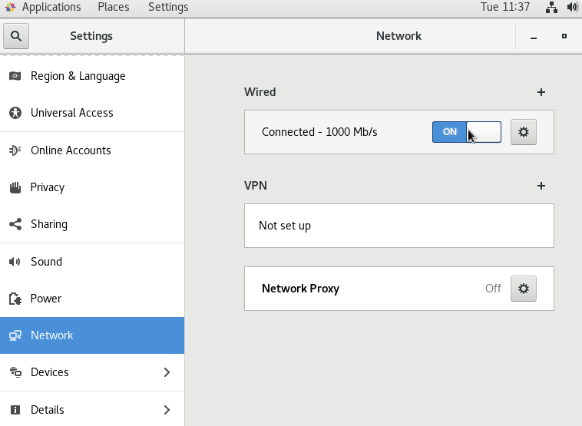
도커 – 도커 설치
VM 네트워크 설정
왼쪽 사이드바 아래쪽에 있는 Network에서 Wired Connected를 OFF에서 ON으로 바꿔준다.

Slide 21
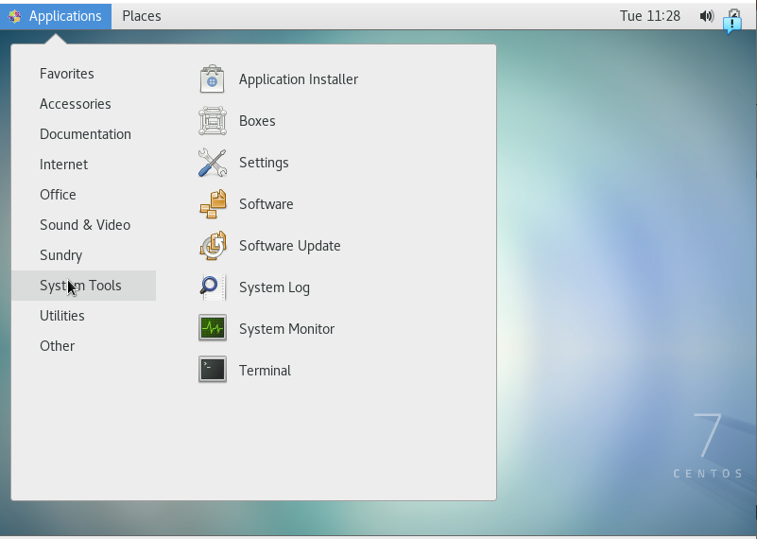
도커 – 도커 설치
Terminal 접속
Applications => System Tools => Terminal 을 클릭하여 Terminal에 접속한다.

Slide 22
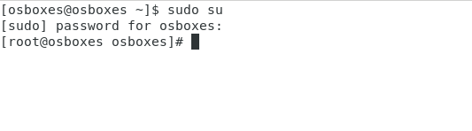
도커 – 도커 설치
Root 계정 접속
도커 설치는 root 권한이 필요하므로 root 계정으로 접속한다.
$ sudo su

Slide 23
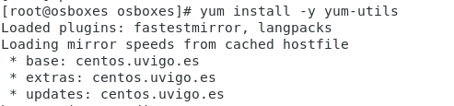
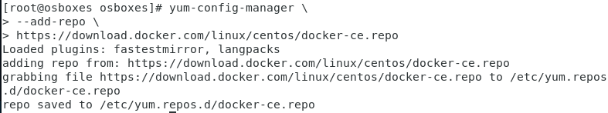
도커 – 도커 설치
도커 레포지토리 설정
도커 레포지토리는 도커 설치 및 업데이트 시 필요하다.
# yum install -y yum-utils
# yum-config-manager \
--add-repo \
https://download.docker.com/linux/centos/docker-ce.repo

Slide 24
도커 – 도커 설치
도커 설치
docker engine, containerd, docker compose를 최신 버전으로 설치한다.
# yum install -y docker-ce docker-ce-cli \
containerd.io docker-compose-plugin
설치를 완료한 뒤 도커를 시작한다.
# systemctl start docker

Slide 25
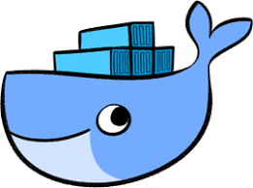
도커 – 도커 설치
여기까지 확인 되었다면 도커 설치는 모두 끝났다. 도커 사용법에 대해 알아보자.

Slide 26
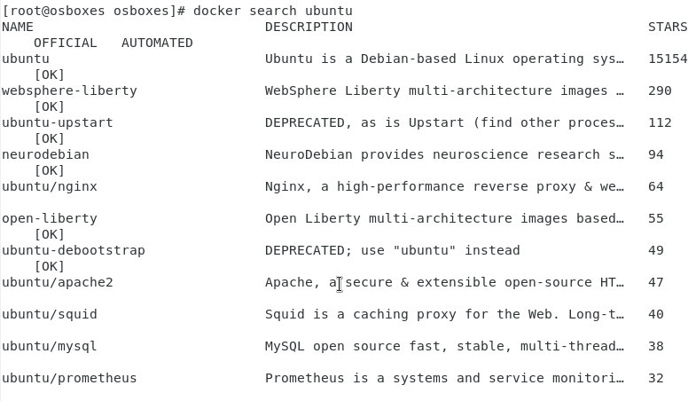
도커 – 도커 이미지 당겨오기
이미지 검색
도커 허브에서 이미지 정보를 검색한다.
# docker search <이미지 이름> ex) # docker search ubuntu

Slide 27
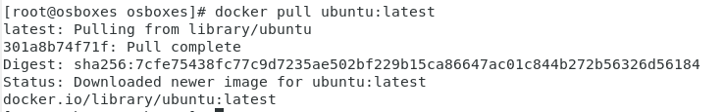
도커 – 도커 이미지 당겨오기
이미지 당겨오기
Ubuntu 최신 버전으로 당겨오자.
# docker pull <이미지 이름> : <태그> ex) # docker pull ubuntu:latest

Slide 28

도커 – 도커 이미지 당겨오기
이미지 목록 조회
이미지 목록에 ubuntu 이미지가 조회된다.
# docker images

Slide 29
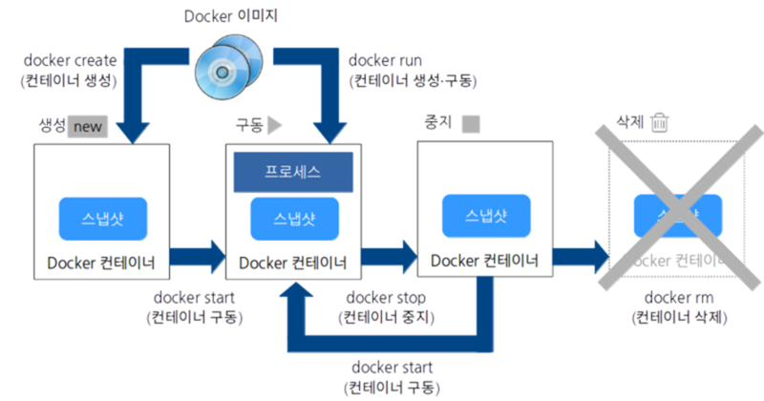
도커 – 컨테이너
컨테이너 라이프사이클
docker create: 이미지의 스냅샷을 만들어 컨테이너를 생성한다.
docker run: 이미지로 컨테이너를 생성하고 프로세스를 구동한다.
docker start: 중지 상태인 컨테이너를 구동한다.

Slide 30
도커 – 컨테이너
컨테이너 라이프사이클
docker stop: 구동 중인 컨테이너를 중지한다.
docker rm: 중지되어 있는 컨테이너를 삭제한다.

Slide 31

도커 – 컨테이너
컨테이너 생성
Ubuntu 이미지를 실행하여 컨테이너를 생성한다.
# docker run <옵션> <이미지 이름>
ex) # docker run -d -i -t --name hello ubuntu
-d : 컨테이너를 백그라운드로 실행한다.
-i (interactive) : 컨테이너와 상호작용을 하도록 한다.
-t (tty) : tty를 사용한다는 뜻으로 터미널과 비슷한 환경을 조성한다.
--name : 컨테이너 이름을 설정한다.

Slide 32
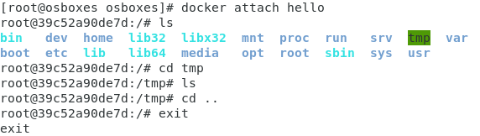
도커 – 컨테이너
컨테이너 접속
컨테이너에 접속한다.
# docker attach < 컨테이너 이름 [ID]>
ex) # docker attach hello
Ubuntu가 동작하는지 명령어로 테스트한 뒤, exit 명령어를 통해 Bash shell을 빠져나오면 컨테이너가 중지된다.

Slide 33


도커 – 컨테이너
컨테이너 시작
중지된 컨테이너를 포함한 모든 컨테이너를 조회한다.
# docker ps -a
방금 중지한 컨테이너를 시작한다.
# docker start < 컨테이너 이름 [ID]>
ex) # docker start hello

Slide 34
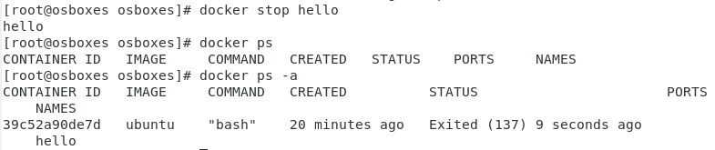
도커 – 컨테이너
컨테이너 중지
컨테이너를 중지한다.
# docker stop < 컨테이너 이름 [ID]>
ex) # docker stop hello

Slide 35

도커 – 컨테이너
컨테이너 삭제
컨테이너를 삭제한다.
# docker rm < 컨테이너 이름 [ID]>
ex) # docker rm hello

Slide 36

도커 – Dockerfile
Dockerfile을 통한 Ubuntu 기반 nginx 웹서버 도커 이미지를 생성
example 디렉토리를 생성한 후, 그 안으로 이동하자.
# mkdir example
# cd example

Slide 37
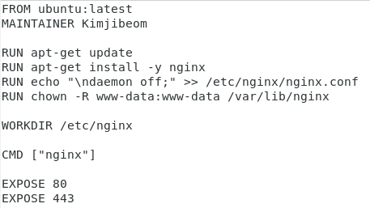
도커 – Dockerfile
Dockerfile 작성
Vim 명령으로 Dockerfile 작성
# vim Dockerfile
i를 눌러 입력모드로 전환 후 다음을 작성하고, esc를 누르고 :wq를 입력하여 저장하고 종료한다.

Slide 38
도커 – Dockerfile
FROM ubuntu:latest MAINTAINER example RUN apt-get update RUN apt-get install -y nginx RUN echo "\ndaemon off;" >> /etc/nginx/nginx.conf RUN chown -R www-data:www-data /var/lib/nginx WORKDIR /etc/nginx CMD ["nginx"] EXPOSE 80 EXPOSE 443

Slide 39
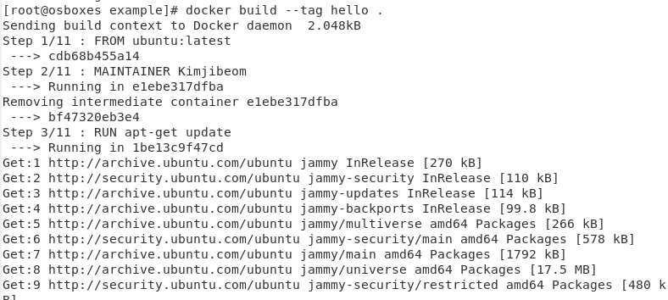
도커 – Dockerfile
Dockerfile로 이미지 생성
Dockerfile이 저장된 디렉토리에서 명령을 실행해보자.
# docker build --tag hello .
- - tag 옵션은 이미지와 태그 설정, 이미지 이름만 설정하면 태그는 latest로 설정된다.

Slide 40

도커 – Dockerfile
생성된 이미지 확인
# docker images

Slide 41
도커 – Dockerfile
생성한 이미지 실행
# docker run --name hello-nginx -d -p 80:80 -v /root/data:/data hello:latest
--name : 컨테이너 이름을 “hello-nginx”로 설정한다.
-d 옵션: 컨테이너를 백그라운드로 실행한다.
-p 80:80 옵션: 호스트의 80번 포트와 컨테이너의 80번 포트를 연결하고 외부에 노출한다.
-v /root/data:/data 옵션: 호스트의 /root/data 디렉토리를 컨테이너의 /data 디렉토리에 연결한다.

Slide 42
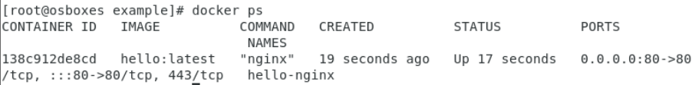
도커 – Dockerfile
생성된 컨테이너 조회
# docker ps
생성된 Nginx 웹서버 컨테이너를 확인한다.

Slide 43
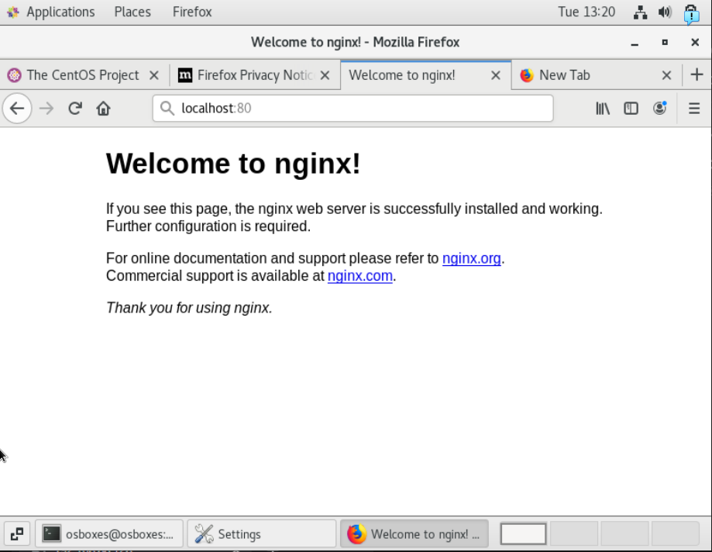
도커 – Dockerfile
Nginx 웹서버 접속
VM의 Firefox에서 localhost로 접속한다.
웹서버가 정상적으로 동작중이면 아래와 같은 화면이 보인다.

Slide 44

도커 – Dockerfile
웹서버 컨테이너 중지, 삭제
성공적으로 접속이 되었다면 컨테이너를 중지시키고 삭제한다.
# docker stop hello-nginx
# docker rm hello-nginx

Slide 45
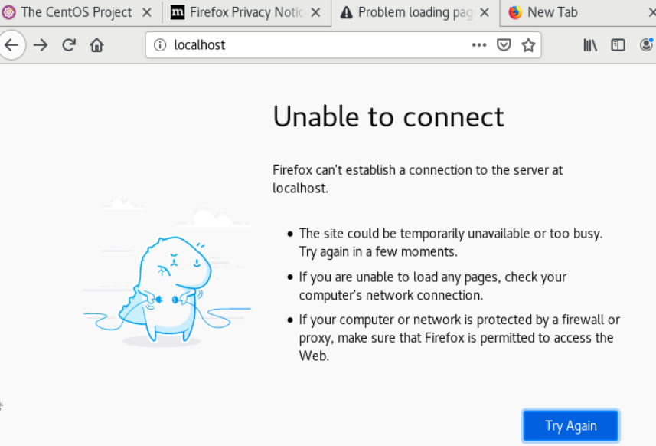
도커 – Dockerfile
웹서버 재접속
접속했던 웹을 새로 고침한다.
컨테이너가 삭제되었기 때문에 연결이 끊어졌음을 확인한다.

Slide 46

이번 시간에는 도커 사용법에 대해 간단히 알아보았다. 다음 시간에는 쿠버네티스 사용법에 대해 알아보자.

